Slide 1
Strategy of PythonCafe ～本気で遊ぶ～
Produced by Morichu
2018.04.24

Slide 2

Positioning of PythonCafe
The entire organization of MMC
(main connected car)
Renault, Nissan
R&D(include Quality)
Production IoT
After sales
DI推
PythonCafe
EI
総論的発想
経営よりの取組
フレームワーク造り
標準化
・・・
・両者の立場を
－理解できる
－意見が言える
－判断し行動できる
・データドリブンで 物事が語れる
・人を育てられる
人になる
デ分シ
各論的発想
現場よりの取組
運用目線
現場の課題解決
・・・
JOB・WORK
GAME・SELF STUDY
JOB・WORK

Slide 3



Policy & Rule
PythonCafeの位置づけに賛同できれば、誰でも参加OK。抜けるも自由
Python or データ利活用に関係する体験型アトラクション
自分の今の実力を見つめ、将来の姿をイメージする
This activity is: - lunch time at Okazaki : 12:30 -13:30 - Once or twice a week - No pay, Self study, Volunteer ‐ Study or Self activities are outside of work hours
Decider : morichu, Advisor : kimi-san, Validator : all member
The most important style is “Each other teaching” and “Each other learning”. いつでも教える側、学ぶ側になれる

Slide 4
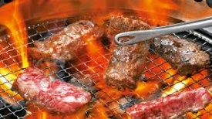


Action & Goal
FY2018 1H | FY2018 2H | FY2019 1H | FY2019 2H | FY2020 1H | FY2020 2H
★2018FIFAワールドカップ ロシア（6月-7月）
東京オリンピック＆パラリンピック（7月‐8月）★
Use Open Data
個人戦
チーム戦
焼肉奢り
焼肉奢り
Use in house data
個人戦
チーム戦
Use in house & open data
個人戦
チーム戦
Commit
データサイエンティスト
見習いレベル：All30点以上
データサイエンティスト
独り立ちレベル：All30点以上
データサイエンティスト
棟梁レベル：All30点以上
データ分析：50件
データ分析：50件
データ分析：100件
データサイエンティスト
見習いレベル：
メンバー全員30点以上
データサイエンティスト
独り立ちレベル：
メンバー全員30点以上
データサイエンティスト
棟梁レベル：
メンバー全員30点以上
Target
Kaggle Master
One parson
Kaggle Master
One parson of each area
Kaggle Grand Master
One parson

Slide 5
Battle Scenario of FY2018
焼肉奢り 10,000円 – Active points （一人当たり） ※Active points換算基準 発表時間：30minut x ￥500 モデル精度：(100% - 正答率) x￥100 （例 発表時間：30分 x 2回としたら1000円 モデル精度：0.82としたら1800円 なので7200円で焼肉が食べられる）
タイタニックのデータ分析（上期）
2018ワールドカップの日本の順位を予測する（上期）
セカオワの類似アプリを作る（下期）
Kaggleでデータ分析＆コンペに参加（下期）
Fitbitデータでなんかやってみる
株価予測 or ナンバーズ・ロト予測

Slide 6
Presentation Theme
Data analysis Battle progress report
Introduce the contents of statistics and data analysis 社外e-learningで学んだネタを紹介する https://www.udemy.com/ http://gacco.org/
Kaggle start-up https://www.kaggle.com/learn/overview
Specification description of Python library ‐numpy, pandas, matplotlib等の公式サイト、各種関数の使い方を紹介する ‐scikid-learn, tensorflow, chainer等の機械学習の公式サイト、各種関数の使い方を紹介する
Introduce seminars, conferences and hands-on
社内外動向の紹介 ‐各領域（R&D、品質、生産IoT、コネクティッド、AS、標準化）の動きを紹介する ‐ルノー・日産の動向を紹介する
How to use Lab ‐各領域のデータサイエンティスト育成のための環境づくり（分析基盤や教育コンテンツ、プロモーション） ‐Labの面白い活用方法
Introduce the open data utilization https://www.e-stat.go.jp/ http://www.data.go.jp/ https://www.kaggle.com/

Slide 7

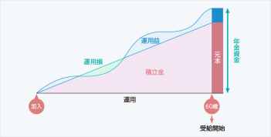



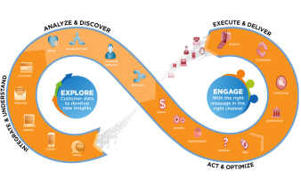
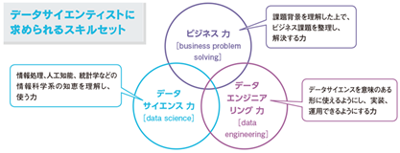
Benefit
Short term
FY2018
Long term
FY2019-FY2020
データ分析の仕事請負
お金はBiz持ち
（大阪ガス風）
利益に繋がる
ビジネスモデル創出
(IT driven)
美味しいものいただく
確定拠出年金予測
年率15%keep
education
parsons as data driven
change the job
start a new business

Slide 8
Let’s enjoy PythonCafe♬

